Slide 1
Modèle UML Archives Baillet
version 0.1 22/01/2008 Brouillon

Slide 2
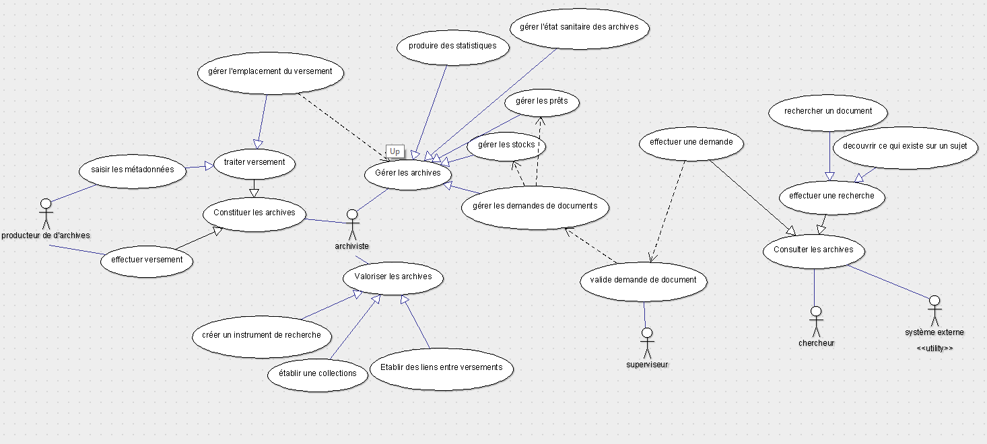
Diagramme Global : cas d’utilisation et acteurs

Slide 3
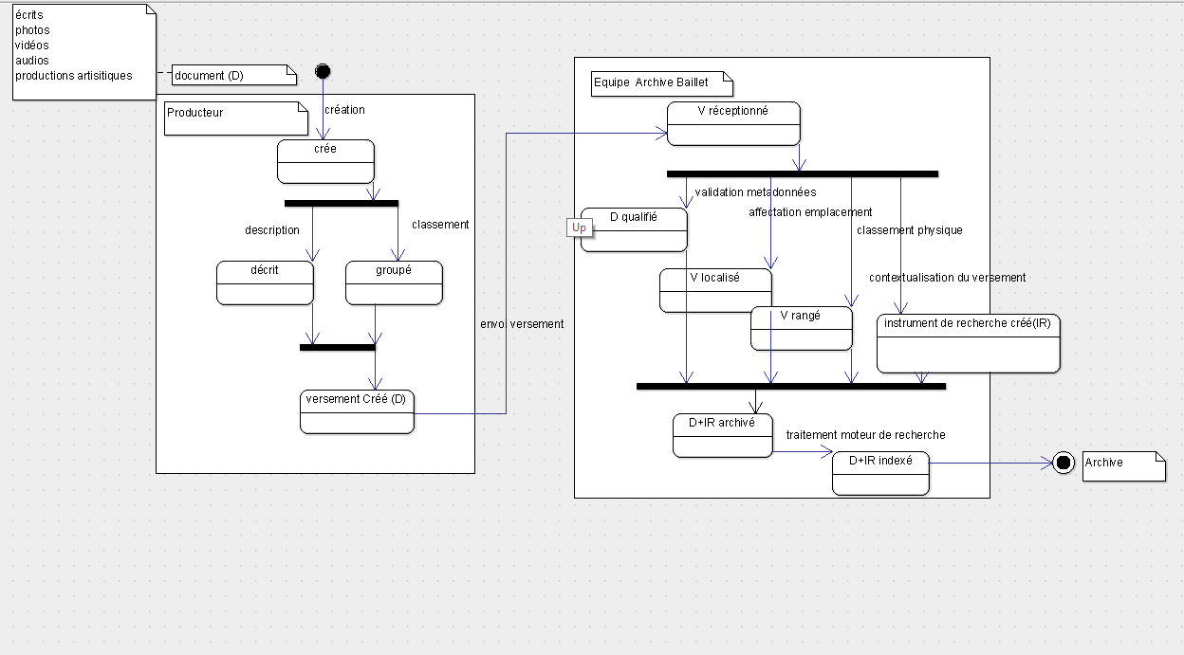
Etats transition Document

Slide 4
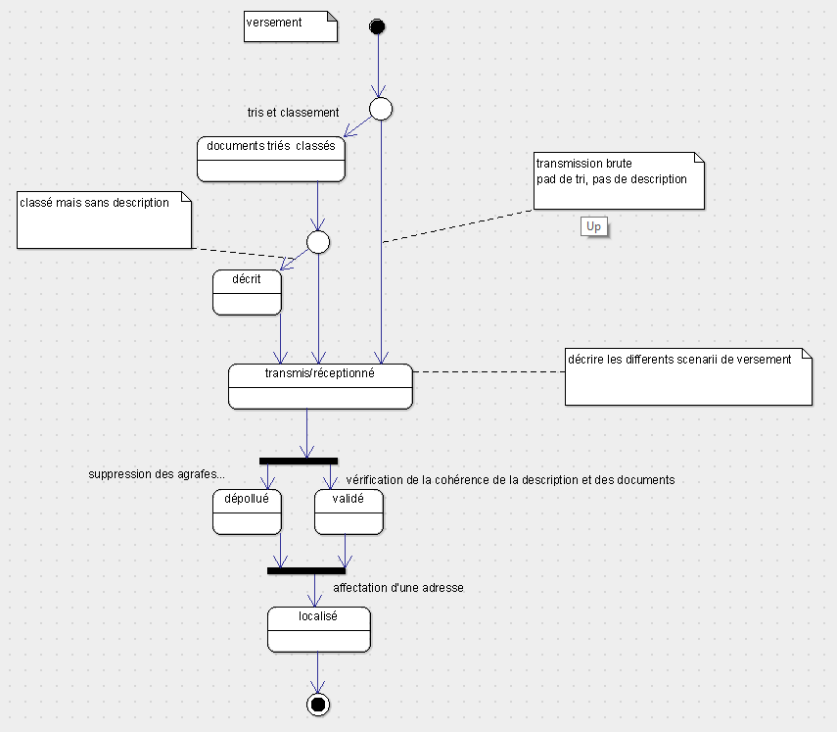
Etats transitions versement

Slide 5
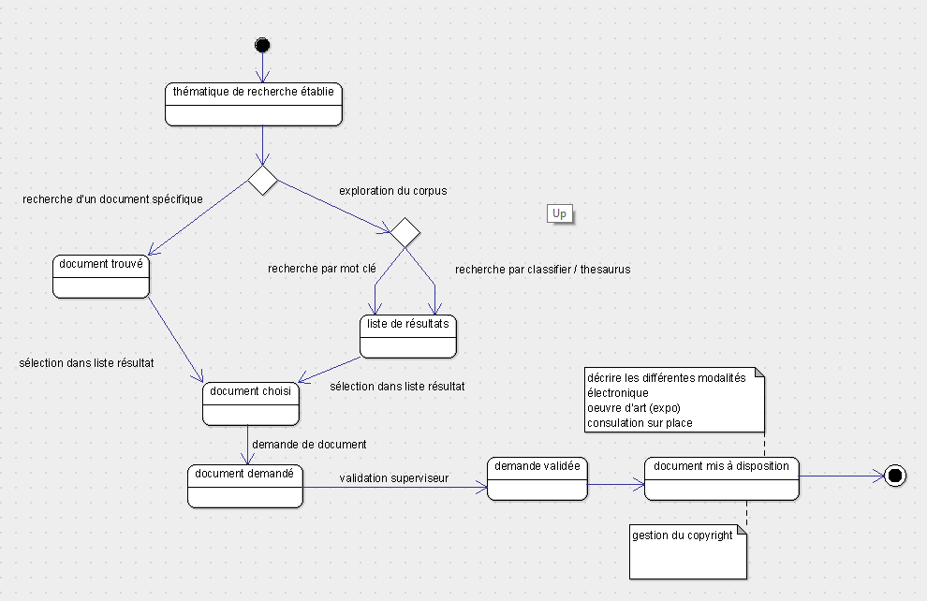
Etats transitions recherche

Slide 6
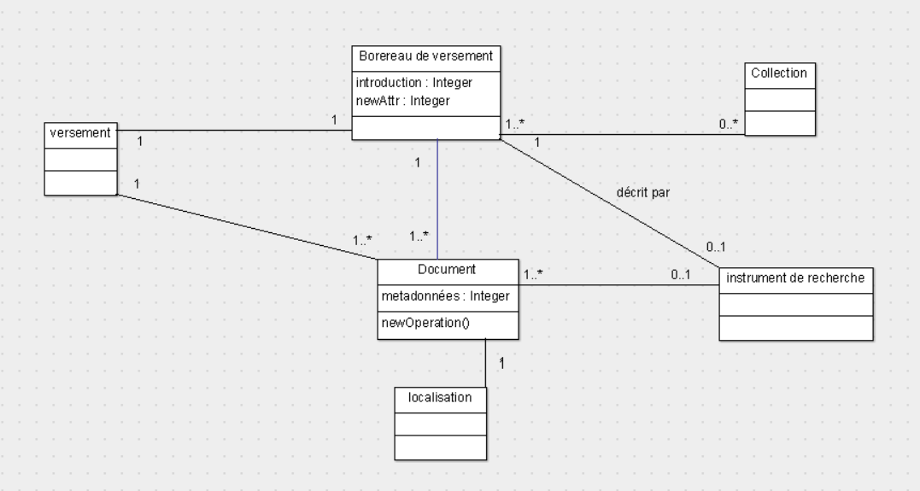
Diagramme de classes (ébauche)

